Slide 1
城市居民用水管理决策支持系统
的设计与开法
姓 名：
专 业：信息工程
指导教师：XXXX

Slide 2

论文章节
概述
系统需求分析
系统功能设计
系统功能实现
总结

Slide 3
论文主要工作
第2章
第3章
第4章
第5章
针对课题的要求,对整个系统的基本用例、功能模块以及开发模式与平台做出解释说明。
深入分析系统重要功能模块的逻辑设计部分，并对设计过程及设计原理做出具体
阐述。
分别对各个功能模块的具体功能进行描述，展示了关键代码与流程图，以及典型界面。
对整个毕业设计进行全面的总结，提出本人对设计过程中各个方面的看法、建议与心得体会。

Slide 4
1. 论文研究背景、目的与意义
研究背景:
本课题来源于建设节水型社会的预研究项目。本课题的研究主要对整个项目进行前期研究，为整个项目的进一步研究打下一定的基础。

Slide 5
1. 论文研究背景、目的与意义
目的与意义：
解决随着社会经济的快速发展，生活用水出现了供不应求的现象对我国的经济增长以及人民生活水平提高带来的问题及限制。

Slide 6
1. 论文研究背景、目的与意义
主要内容：
研究政府相关政策对城市居民 用水量及用水效率的影响规律。
管理软件的设计与实现。

Slide 7
2. 系统需求分析
主要包括：
系统基本用例
功能模块分析

Slide 8
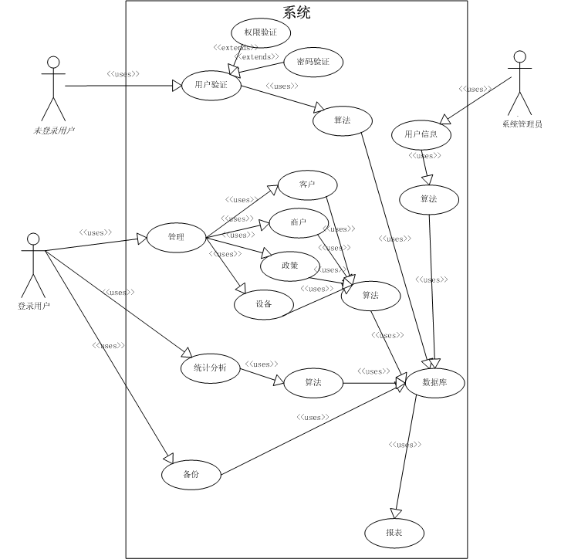
2. 系统需求分析
系统基本用例

Slide 9
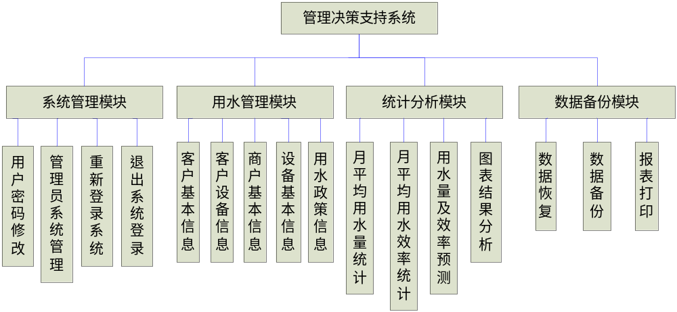
2. 系统需求分析
系统功能模块

Slide 10
3. 系统功能设计
主要包括：
数据库设计
决策支持功能设计

Slide 11
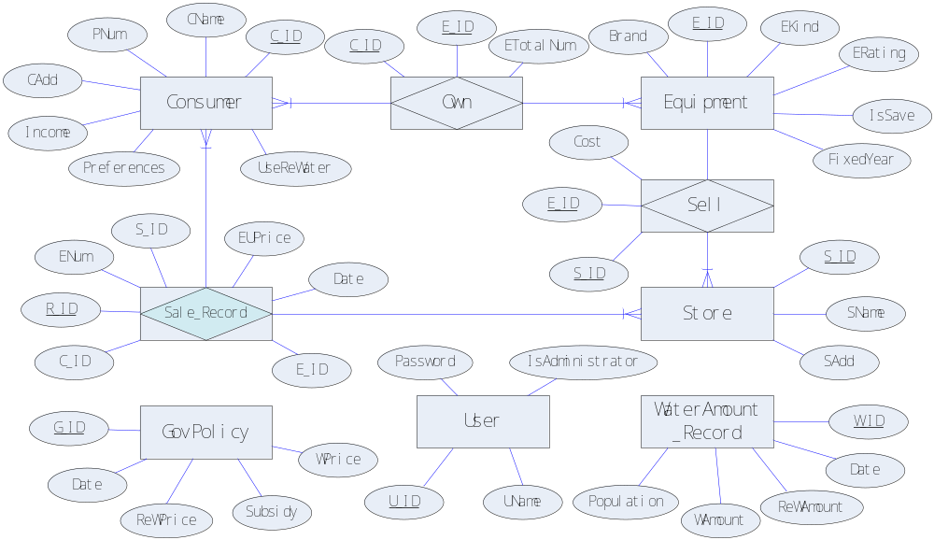
3. 系统功能设计
数据库设计

Slide 12

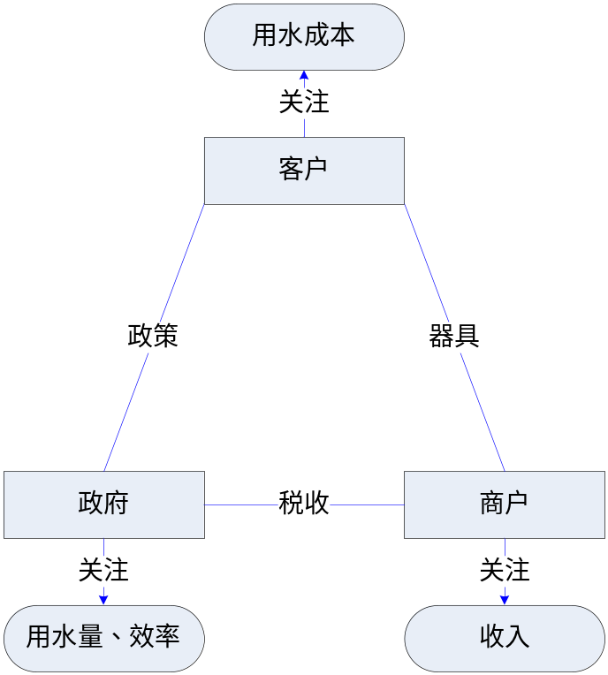
3. 系统功能设计
决策功能设计
基础模型

Slide 13
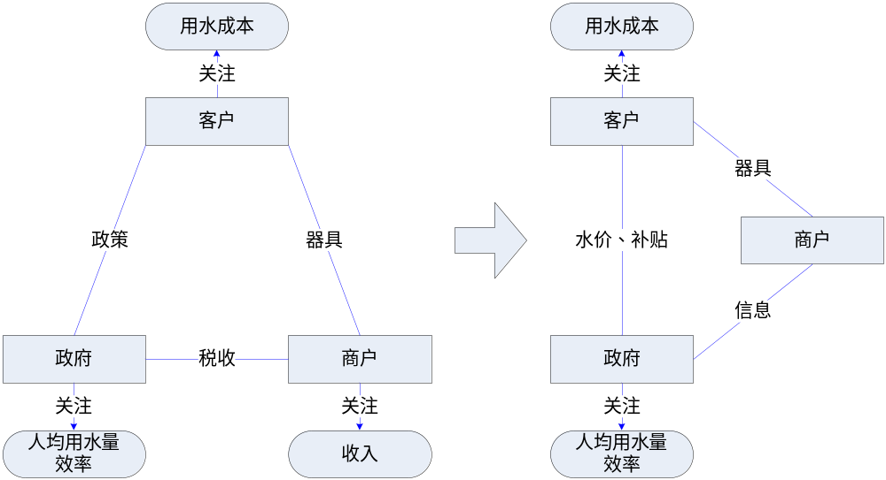
3. 系统功能设计
模型转换

Slide 14
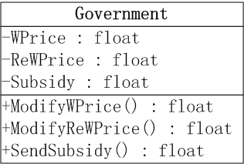
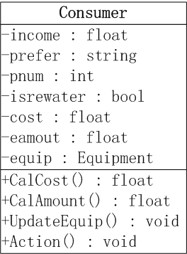
3. 系统功能设计
政府Agent
客户Agent

Slide 15
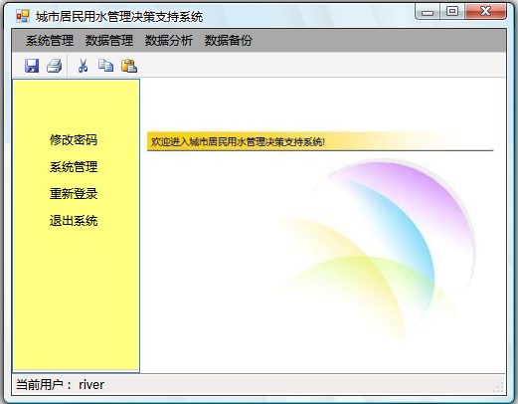
4. 功能实现
系统管理功能
当前用户

Slide 16
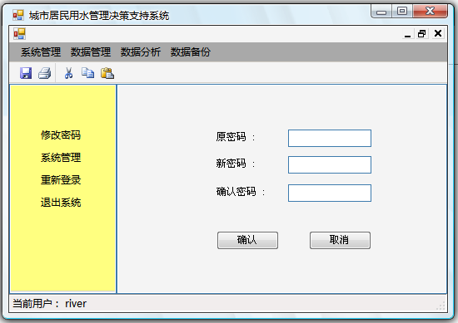
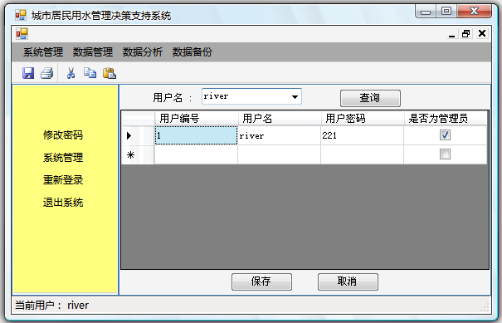
4. 功能实现
系统管理功能

Slide 17
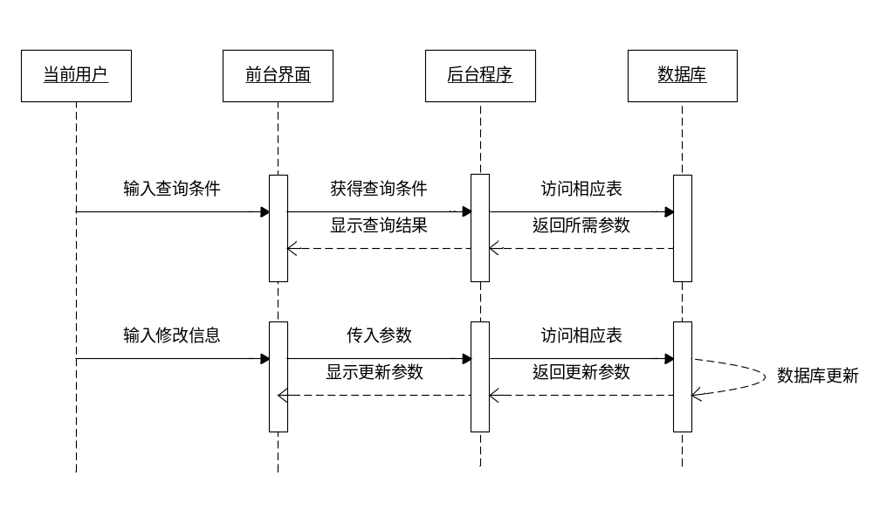
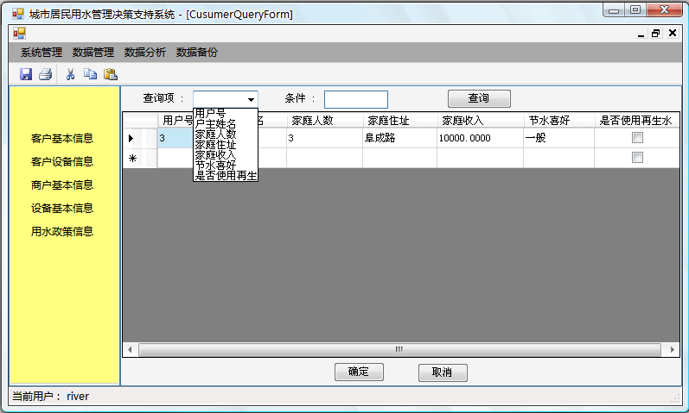
4. 功能实现
用水管理功能

Slide 18
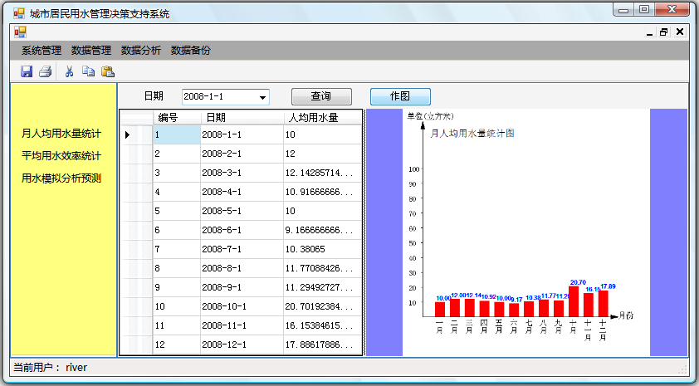
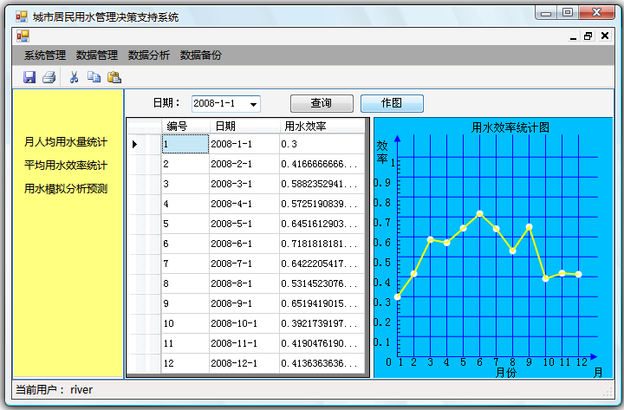
4. 功能实现
统计分析功能

Slide 19
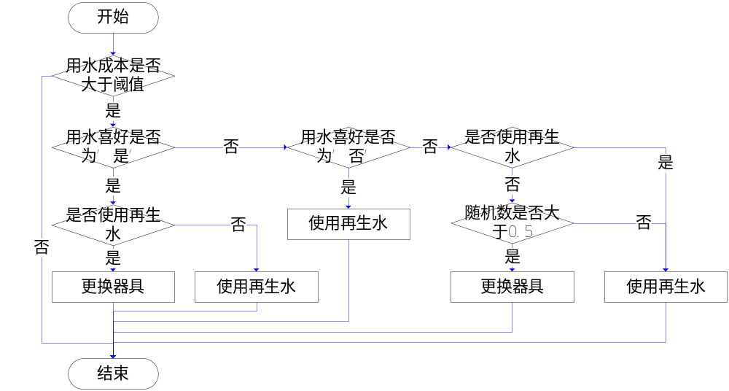
4. 功能实现
统计分析功能

Slide 20
5. 总结
面向Agent建模方法适合研究复杂性非线性社会科学问题
程序开发的代码效率与代码重用

Slide 21
谢谢大家！
谢各位老师给予指导！

